Slide 1
Fondy EU pro ČR v letech 2021-2027
Daniela Grabmüllerová
Ministerstvo pro místní rozvoj
Praha, 30. června 2021

Slide 2
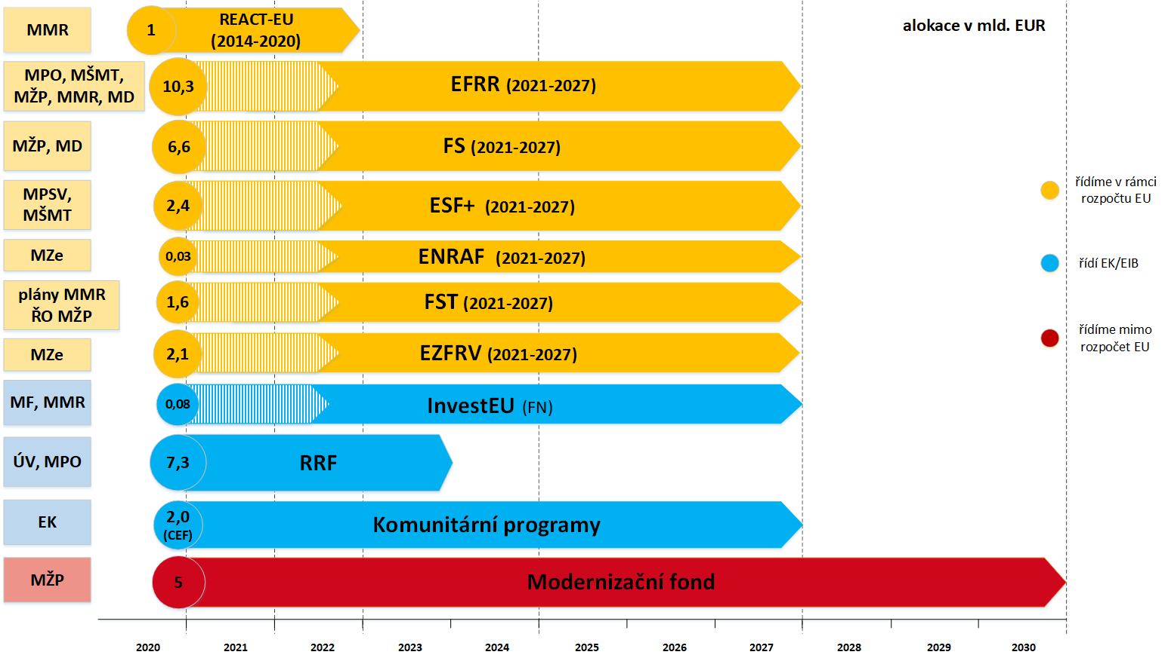
Finanční zdroje EU pro období 2021–2027 (2030)

Slide 3
Cíle politiky soudržnosti podle nařízení EU
Inteligentnější Evropa (inovativní a inteligentní ekonomická transformace).
Zelenější a nízkouhlíková Evropa (přechod na čistou a spravedlivou energii; zelené a modré investice; naplnění klimatických cílů).
Propojenější Evropa (dopravní sítě).
Sociálnější Evropa (provádění Evropského pilíře sociálních práv).
Evropa bližší občanům (trvale udržitelný a integrovaný rozvoj městských, venkovských a pobřežních oblastí a místních iniciativ).

Slide 4
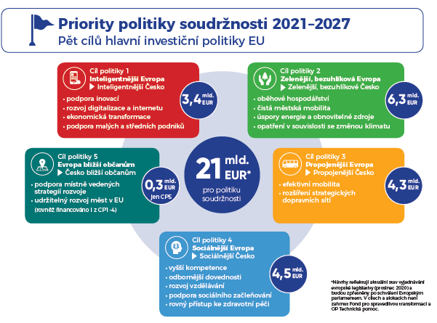
Alokace pro ČR na cíle politiky

Slide 5
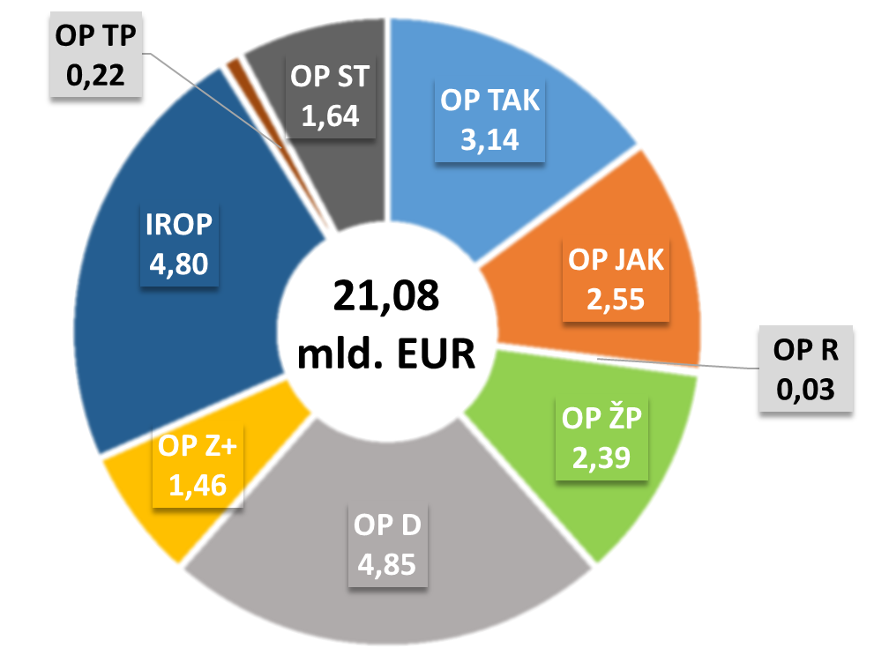
Alokace v operačních programech
Program | Resort
OP Technologie a aplikace pro konkurenceschopnost | MPO
OP Jan Amos Komenský | MŠMT
OP Rybářství | MZe
OP Životní prostředí | MŽP
OP Doprava | MD
OP Zaměstnanost+ | MPSV
Integrovaný regionální operační program | MMR
OP Technická pomoc | MMR
OP Spravedlivá transformace | MŽP

Slide 6
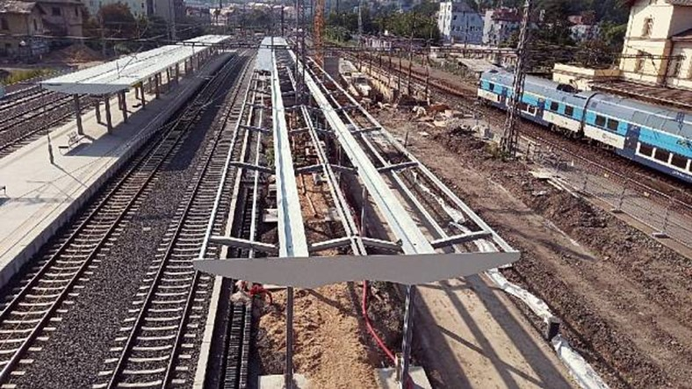
Operační program Doprava – 125 mld. Kč
Dálnice v rámci dálniční sítě TEN-T
Výstavba a modernizace silnic celostátního významu
Digitalizace silniční infrastruktury, inteligentní dopravní systémy
Železnice, železniční tunely a přeložky tratí
Tramvajové a trolejbusové tratě, metro v Praze
Modernizace a rekonstrukce existujících
městských tratí
Rozvoj infrastruktury pro elektromobilitu
a jiná alternativní paliva

Slide 7
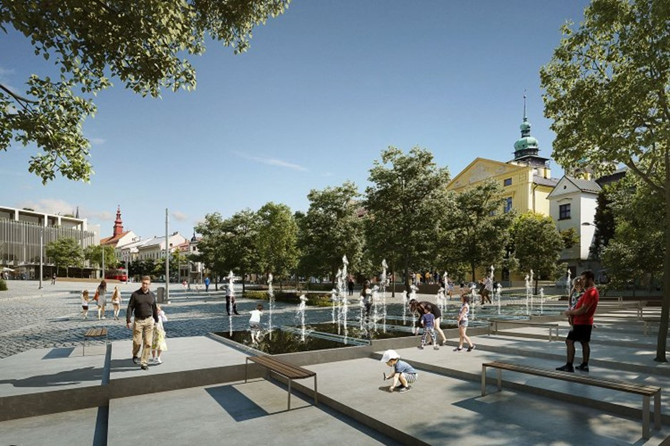
Integrovaný regionální operační program – 123 mld. Kč
Silnice II. tř., mosty, obchvaty
Přestupní terminály pro veřejnou dopravu, parkovací systémy
Komunikace pro pěší a cyklisty
Revitalizace veřejných prostranství
Revitalizace kulturních památek
Vzdělávací, sociální
a zdravotnická zařízení
Integrovaný záchranný systém

Slide 8
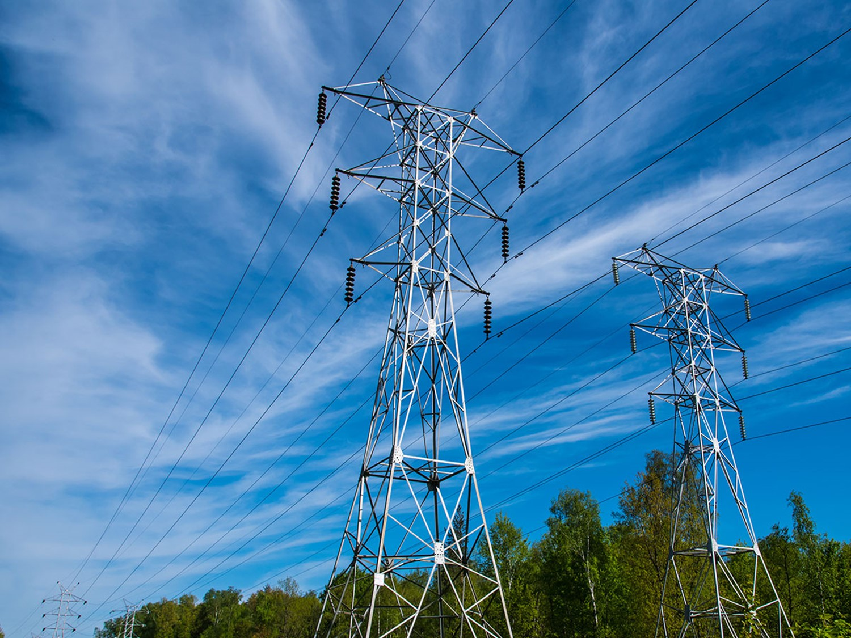
Operační program Technologie a aplikace pro konkurenceschopnost – 79 mld. Kč
Podpora podniků při revitalizaci brownfieldů, přeměna a rekonstrukce nemovitostí pro podnikání
Sítě pro vysokorychlostní přístup
k internetu, backhaulové sítě
Předávací body pro pokrytí odlehlých oblastí
Přenosové a distribuční soustavy
Dobíjecí a plnicí neveřejné stanice v podnicích

Slide 9
Operační program Životní prostředí – 61 mld. Kč
Snižování energetické náročnosti veřejných budov
a veřejné infrastruktury
Veřejné budovy v pasivním standardu
Obnovitelné zdroje pro veřejné budovy
Čistírny odpadních vod
Kanalizace
Vodovodní přivaděče a vodovodní řady

Slide 10
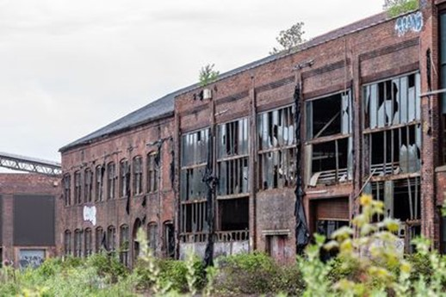
Operační program Spravedlivá transformace – 43 mld. Kč
Investice do zakládání nových podniků s tvorbou nových pracovních míst
Inteligentní a udržitelná místní mobilita
Dekarbonizace místní dopravy
Rekonstrukce a modernizace sítí
dálkového vytápění
Regenerace a dekontaminace brownfieldů
Infrastruktura pro účely školicích středisek
a zařízení péče o děti a seniory

Slide 11
Děkuji za pozornost.
daniela.grabmullerova@mmr.cz
www.mmr.cz
www.dotaceeu.cz

